Slide 1

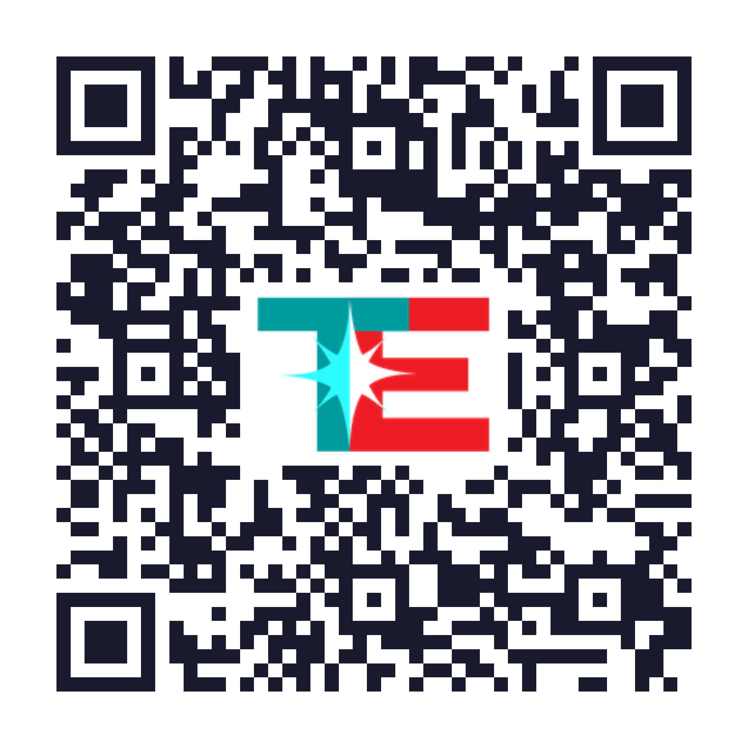
PROGRAMME DE LA JOURNÉE
Lundi 14 septembre 2026 · Auditorium Seine & kiosques du rez-de-jardin
BUSINESS CENTER CAA
36/44 bd de Vaugirard · Paris
★ TEST : LES TRANSFORMATIONS EN MARCHE ET LES GRANDS DÉFIS DE DEMAIN ★
MATIN — CONFÉRENCES
APRÈS-MIDI — KIOSQUES & ATELIERS
9h00
Accueil café & petit-déjeuner
13h40
Présentation de l'organisation des kiosques
9h45
Mot d'ouverture
14h00 – 16h30 · 5 ROTATIONS DE 30 MIN · 10 KIOSQUES EN SIMULTANÉ · CHOISISSEZ VOS SESSIONS
10h00 · CONFÉRENCE 1
Ludopédagogie
Wisla
LynQA
Donau
Des 7 principes du test aux 7 principes de la qualité
1
Tour de Babel ou Marshmallow Challenge : découvrez par le jeu pourquoi il faut tester tôt !
2
L'agent IA qui exécute vos tests manuels pendant que vous dormez — sans scripting, sans restructuration.
« Un produit peut être parfaitement testé… et pourtant inutilisable. »
Écosystème d'agents IA
Liffey
Yest Companion
Douro
10h45 · CONFÉRENCE 2
3
Coder, Tester, Automatiser… 3 agents IA, une chaîne de production de test automatisé !
4
De la page blanche à la mise à jour : l'IA propose les parcours à partir de vos US Jira/Confluence, vous validez.
De l'IA générative aux tests « augmentés » : les 7 leçons apprises pour industrialiser l'IA dans le cycle de test
Bâtisseurs de pyramides
Rhône
Référentiel de tests X-Ray
Tajo
« Le rôle du testeur ne disparaît pas… il se transforme. »
5
Construisez votre VRAIE pyramide de tests en 3D interactive — trouvez le bon équilibre en mode collaboratif !
6
Au revoir QC, bienvenue X-Ray ! Découvrez le produit et la trajectoire de migration 2027.
11h30 · TABLE RONDE
SDSI Test & IA
Adige
JADD
Loire
Mode produit et les tests
7
IACA & IACT : deux agents IA pour générer critères d'acceptance et cas de test directement depuis vos US.
8
Les données de production à portée de clic pour vos tests : enrichissez, réutilisez, rechargez en quelques clics.
« Mode produit ADE : comment CAAS transforme ses approches de test pour accompagner la fabrication agile ? »
12h15
Cocktail déjeunatoire
SauceLabs
Moselle
Mini-Série TESTY
Sumida + Alzette
9
Testez partout et homologuez en toute confiance — démos live sur la plateforme mobile, du dev à la validation.
10
Plongez dans l'univers coloré et décalé de TESTY : le métier de testeur en épisodes courts, ludiques, sans jargon.
LE PROGRAMME SUR VOTRE TÉLÉPHONE
Le plan des salles, à jour.
16h30
Mot de clôture & remise des lots
Testing Event · Crédit Agricole Assurances · 14 septembre 2026
20 min d'atelier · 5 min de questions · 5 min pour changer de salle

